Slide 1
主日信息

Slide 2

顛狂的基督徒
Crazy Christians
波特蘭靈糧堂
May 27, 2018

Slide 3

我們需要顛狂的基督徒
We Need Some Crazy Christians
─ Rev. Michael Curry

Slide 4
保羅為主顛狂
我們若果顛狂，是為 神；若果謹守，是為你們。 原來基督的愛激勵我們；因我們想，一人既替眾人死，眾人就都死了；並且他替眾人死，是叫那些活著的人不再為自己活，乃為替他們死而復活的主活。
(哥林多後書 2 Corinthians 5:13-15)

Slide 5
主耶穌被看成癲狂
他就設立十二個人，要他們常和自己同在，也要差他們去傳道，並給他們權柄趕鬼。 (馬可福音 Mark 3:14-15)
耶穌進了一個屋子，眾人又聚集，甚至他連飯也顧不得吃。 耶穌的親屬聽見，就出來要拉住他，因為他們說他癲狂了。(馬可福音 Mark 3:20-21)

Slide 6
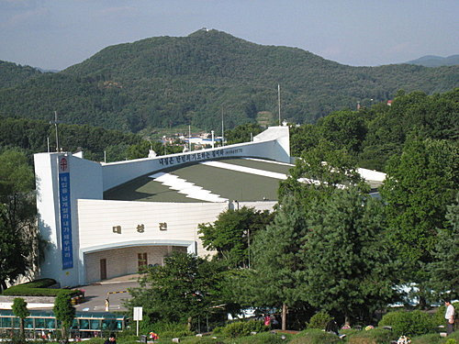
首爾禱告山

Slide 7
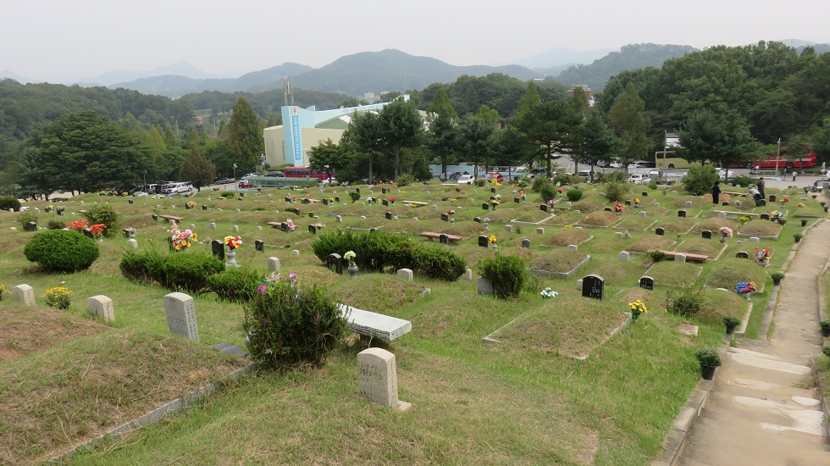
首爾禱告山

Slide 8
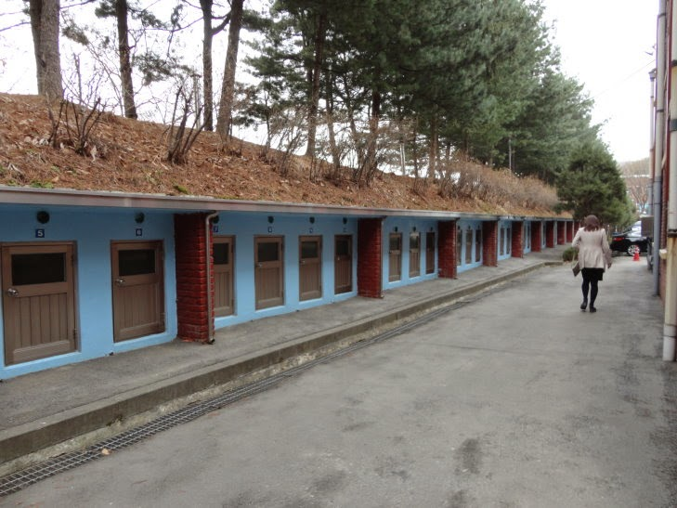
首爾禱告山的禱告洞

Slide 9
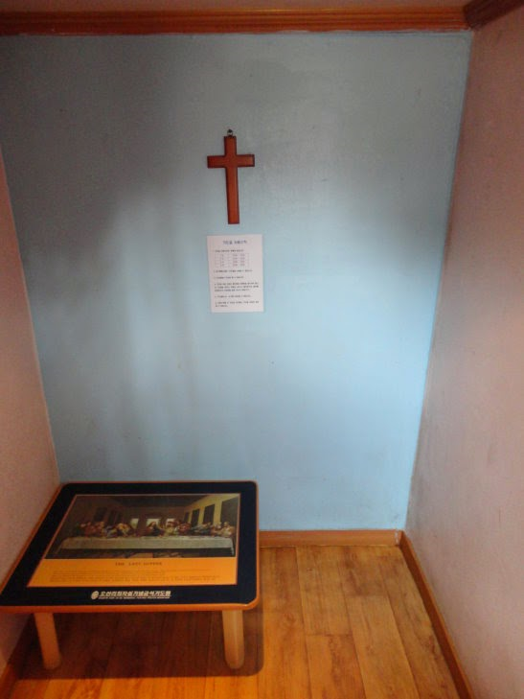
首爾禱告山的禱告洞內

Slide 10
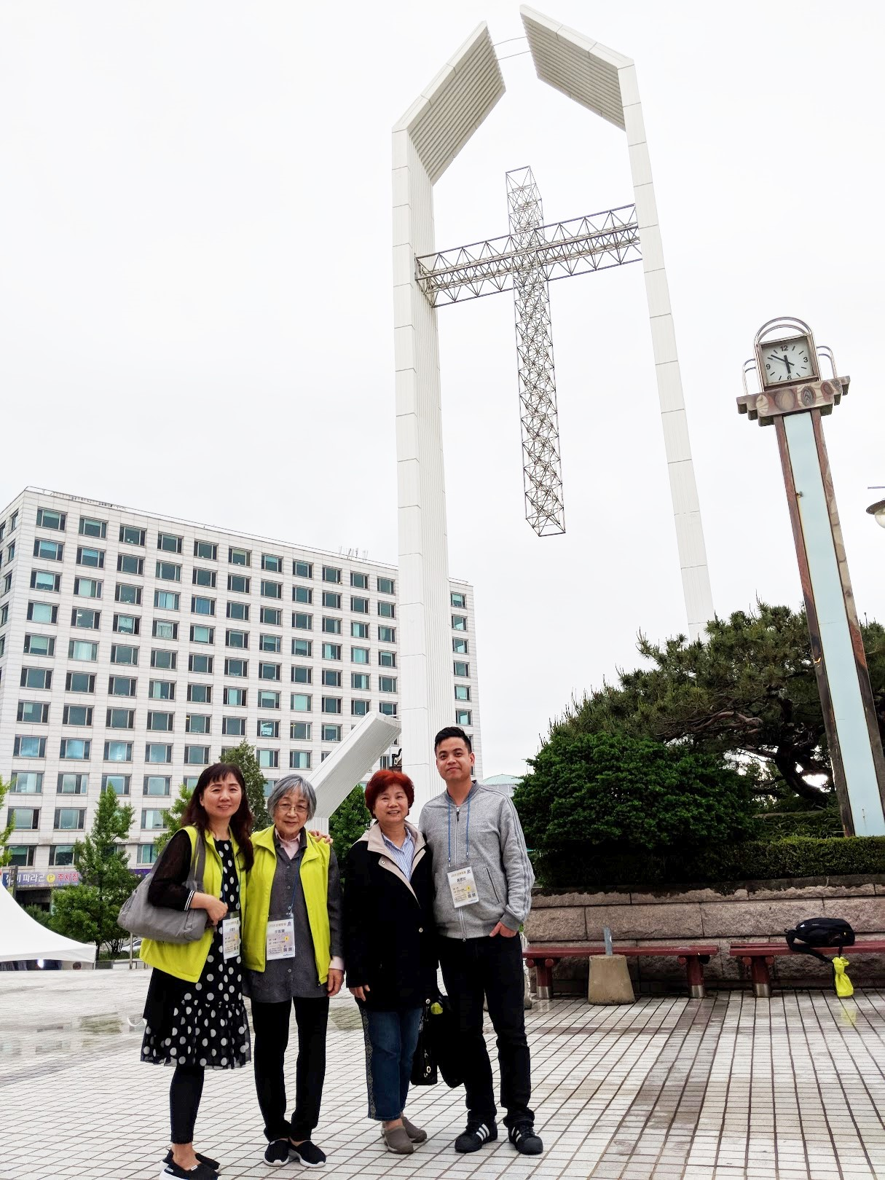

Slide 11
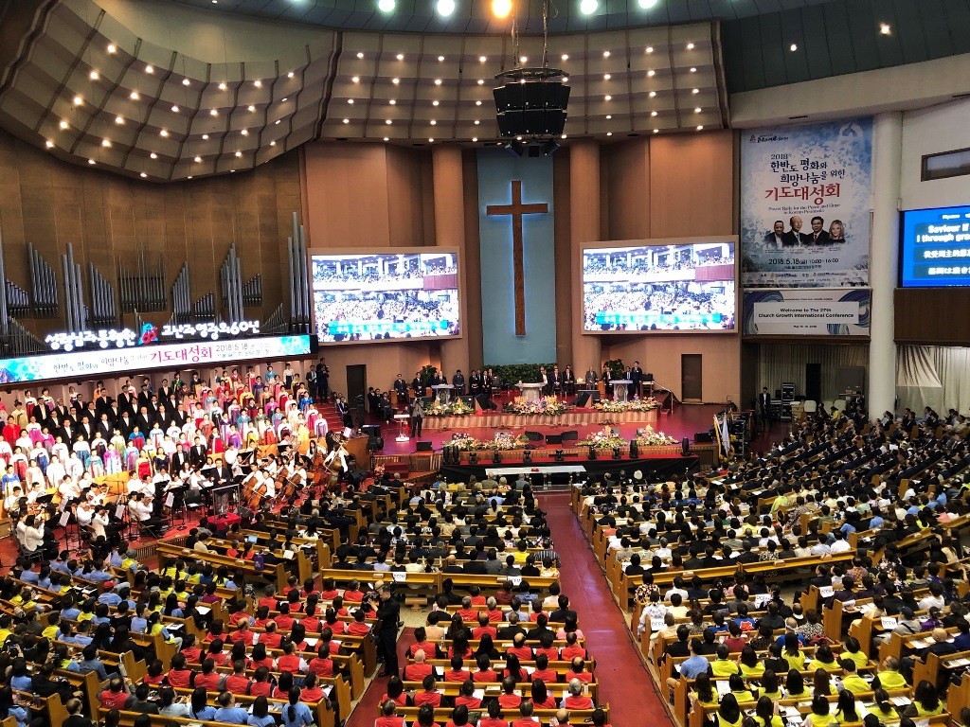
為主顛狂

Slide 12
汝矣島純福音教會的成長
5 -> 800,000+
(1958) (2018)

Slide 13
韓國宣教士為主顛狂
「漢潮出、韓湧入」

Slide 14
趙鏞基牧師 1958 年的信息
「真實的盼望」

Slide 15
真實的盼望
我們得救是在乎盼望 (ἐλπίς)；只是所見的盼望不是盼望，誰還盼望他所見的呢（有古卷：人所看見的何必再盼望呢）？
(羅馬書 Romans 8:24)
For in this hope we were saved. But hope that is seen is no hope at all. Who hopes for what they already have?

Slide 16
真實的盼望
信就是所望 (ἐλπίζω) 之事的實底，是未見之事的確據。
(希伯來書 Hebrews 11:1)
Now faith is confidence in what we hope for and assurance about what we do not see.

Slide 17
真實的盼望
你們被囚而有指望的人都要轉回保障。 我今日說明，我必加倍賜福給你們。 (撒迦利亞書 Zachariah 9:12)
Return to your fortress, you prisoners of hope; even now I announce that I will restore twice as much to you.
「被囚而有指望」： 除了盼望外沒有別的選項

Slide 18
回應詩歌

Slide 19
Play video
「叫我抬起頭的 神」

